Slide 1
花蓮縣政府 公文系統教育訓練
主管作業
講師：

Slide 2
長科公文系統
1.公文整合資訊系統
2.雲端公文製作系統
3.電子交換服務系統
支援Win 7以上作業系統
以網路瀏覽器(IE 11、Chrome)為介面進行公文處理
以Adobe Reader預覽列印公文

Slide 3
系統導入時程
ODIS.HL.GOV.TW
教育
訓練
系統
啟用
導入
機關
108年03月18日
至
108年03月29日
108年04月09日
星期二
花蓮縣
各級學校

Slide 4
登入與設定
ODIS.HL.GOV.TW
使用公文系統要先進行哪些設定？
1
設定：登入帳號並設定密碼
設定：IE環境-信任網站設定及
系統環境檢測 (主畫面/右側)
(Google不用設定)
2
3
安裝：HiCOS卡片管理工具(自然人憑證)
4
安裝： HiPKI簽章元件(下載區或開啟公文製作)
5
匯入：自然人憑證

Slide 5
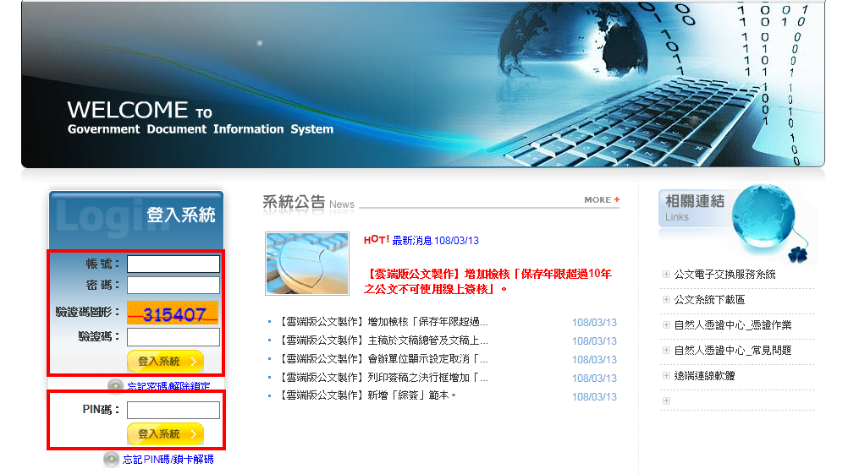
登入帳號並設定密碼
ODIS.HL.GOV.TW
帳號：系統維護人員通知
密碼：8位以上(含英、數字)
使用憑證登入

Slide 6
登入帳號並設定密碼
ODIS.HL.GOV.TW

Slide 7
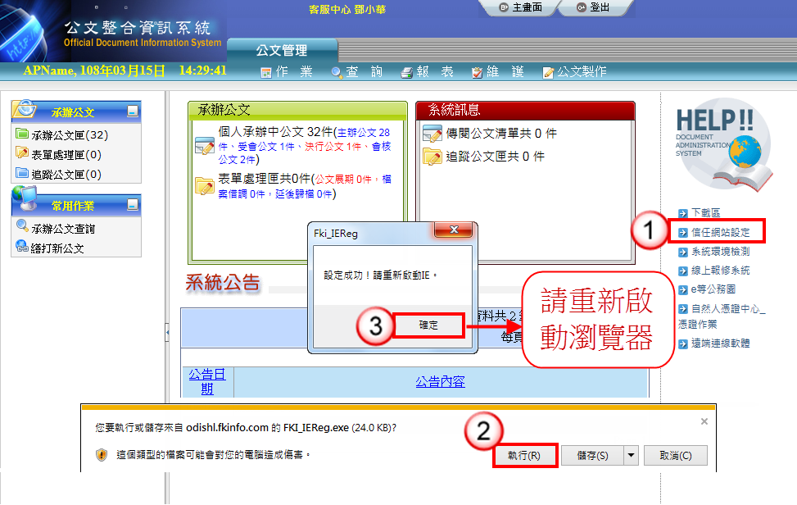
信任網站設定
ODIS.HL.GOV.TW

Slide 8
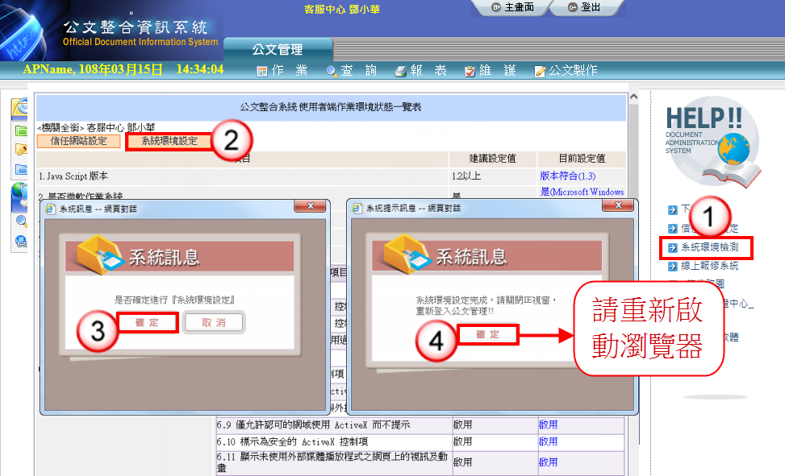
系統環境檢測
ODIS.HL.GOV.TW

Slide 9
HiCOS卡片管理工具
ODIS.HL.GOV.TW
1.請優先安裝HiCOS。
2.若電腦已有安裝HiCOS，但為106/08/01以後換發之新版自然人憑證，請務必至內政部憑證管理中心安裝最新版本。

Slide 10
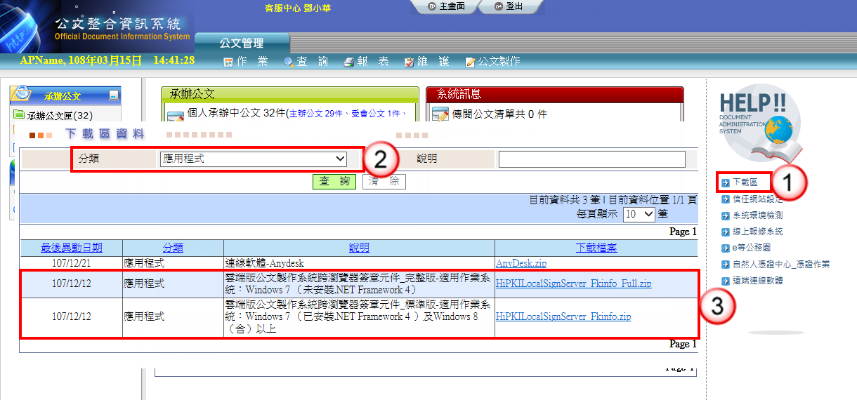
HiPKI簽章元件-下載點1
ODIS.HL.GOV.TW

Slide 11
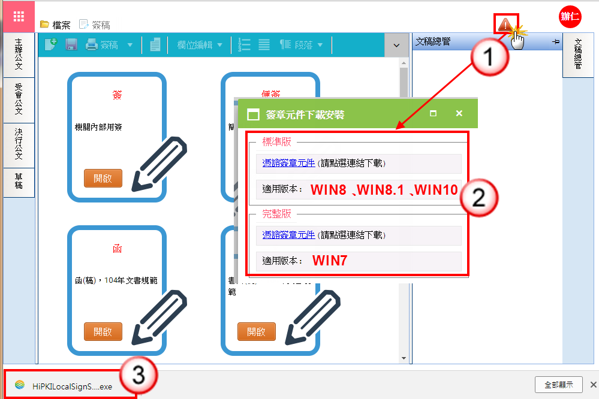
HiPKI簽章元件-下載點2
ODIS.HL.GOV.TW

Slide 12
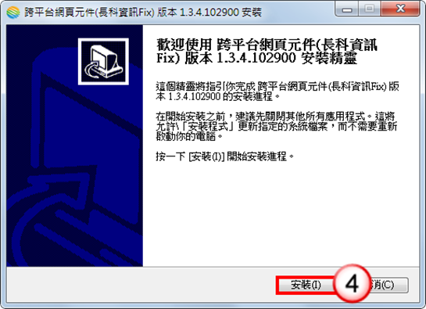
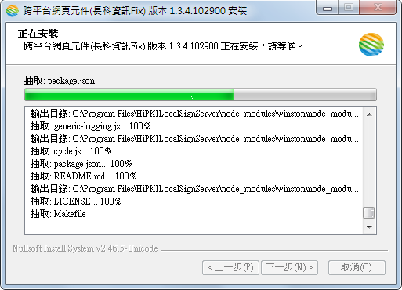
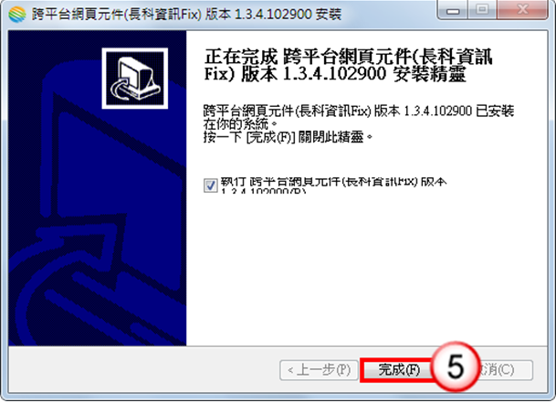
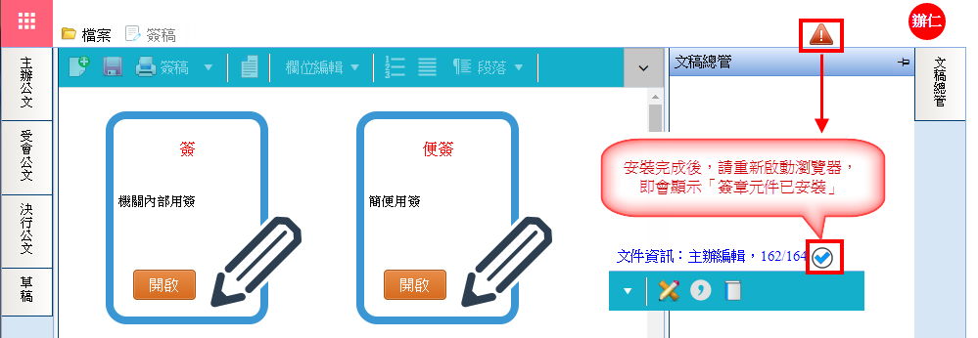
HiPKI簽章元件-安裝
ODIS.HL.GOV.TW

Slide 13
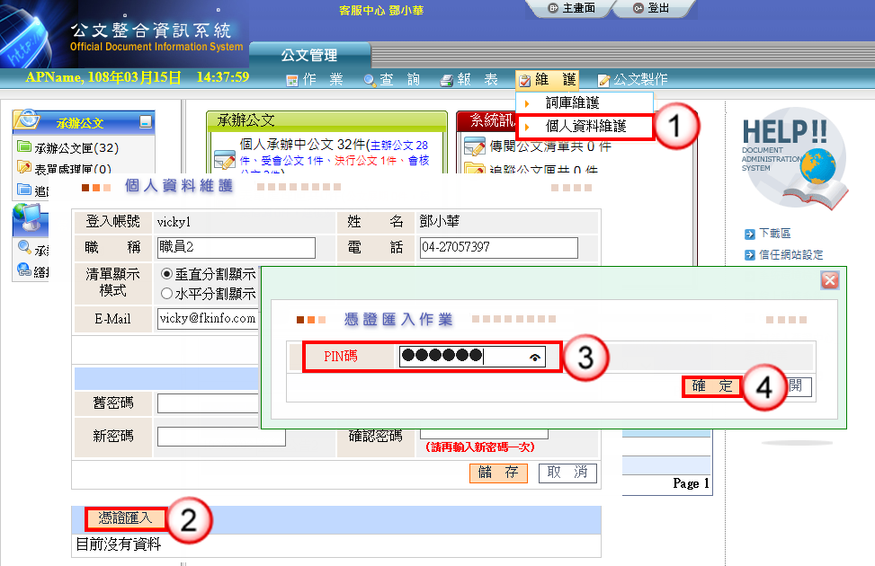
自然人憑證
ODIS.HL.GOV.TW

Slide 14
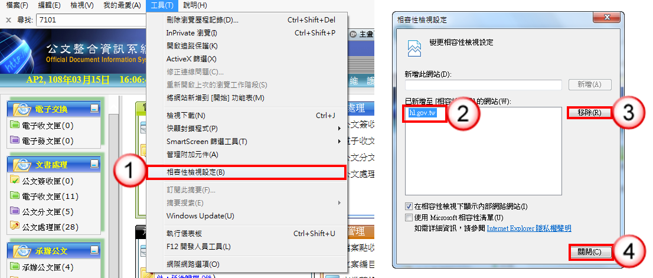
瀏覽器設定-IE11移除相容性檢視設定
移除hl.gov.tw網址，公文製作才可正常顯示畫面
ODIS.HL.GOV.TW
注意:移除相容性檢視設定後，恐影響其他應用系統作業，為避免反覆設定徒增麻煩，建議使用Chrome瀏覽器。

Slide 15
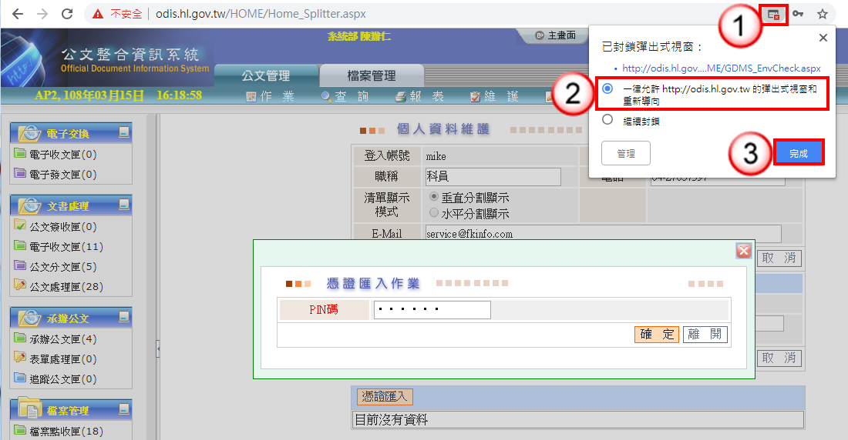
瀏覽器設定-Chrome允許封鎖視窗
ODIS.HL.GOV.TW

Slide 16
主管批核作業
ODIS.HL.GOV.TW
1
線上簽核公文批核 Page.3
2
線上簽核公文退件 Page.7

Slide 17
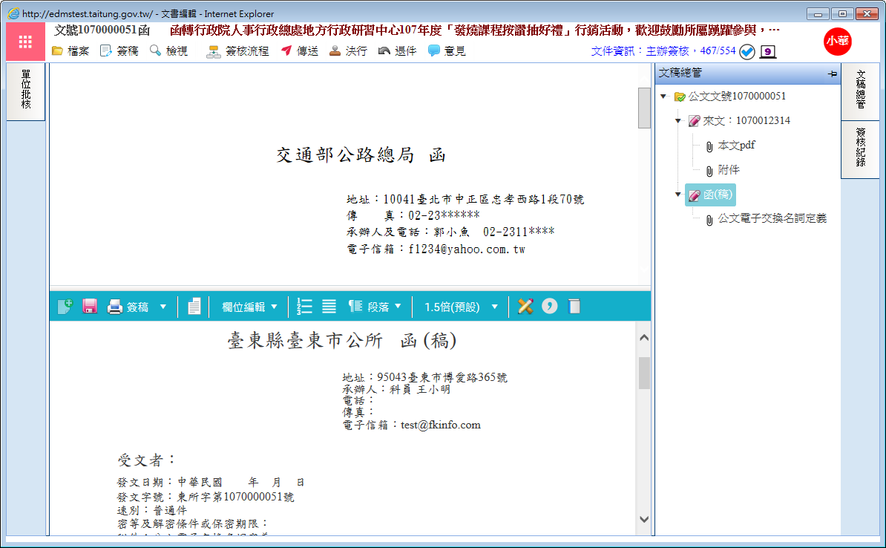
(1) 編輯區域說明

Slide 18
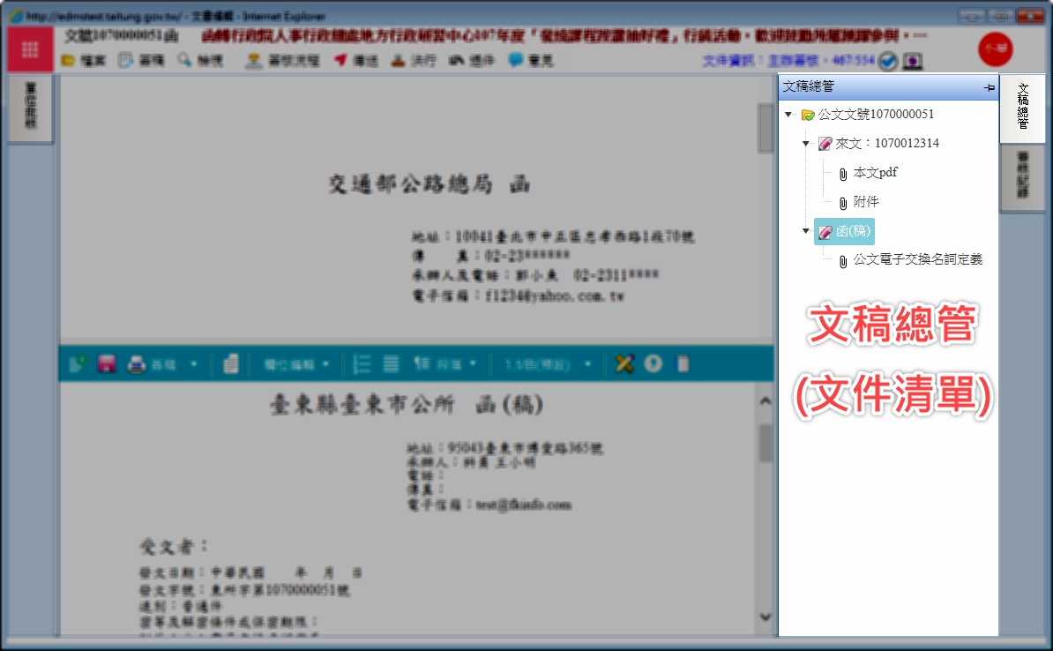
(1)
編輯區域說明

Slide 19
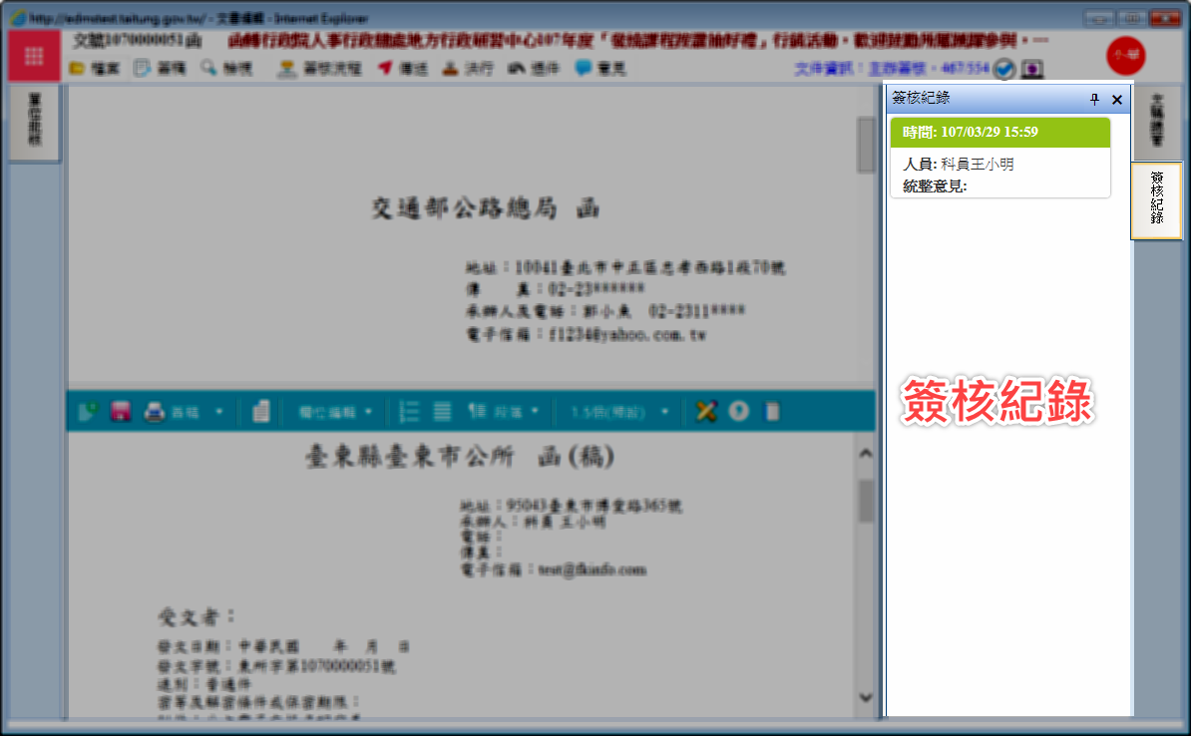
(1)
編輯區域說明

Slide 20
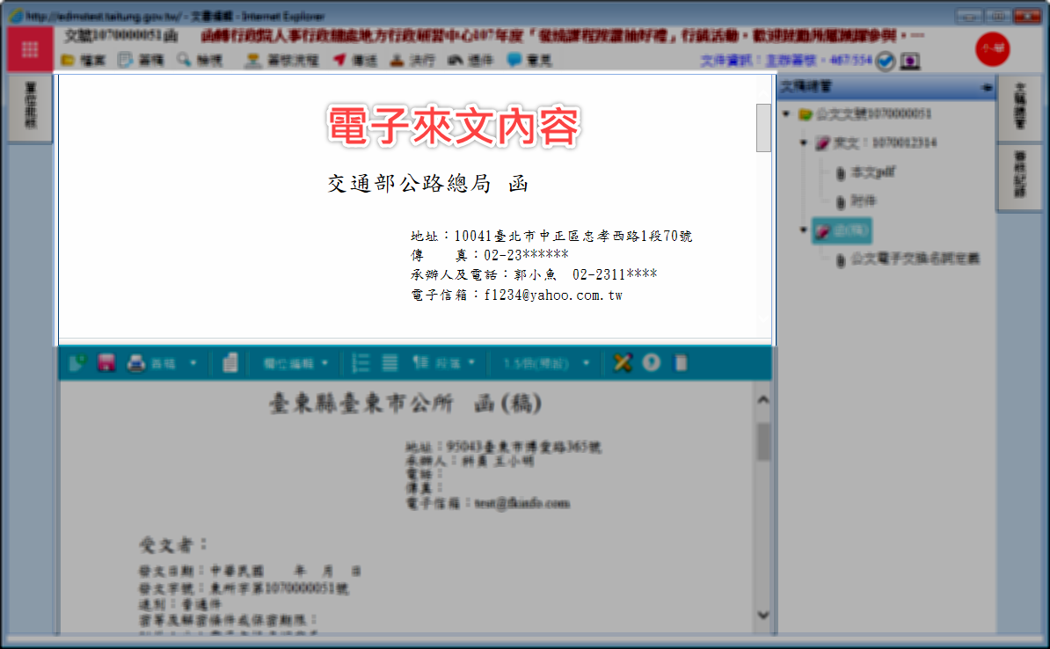
(1)
編輯區域說明

Slide 21
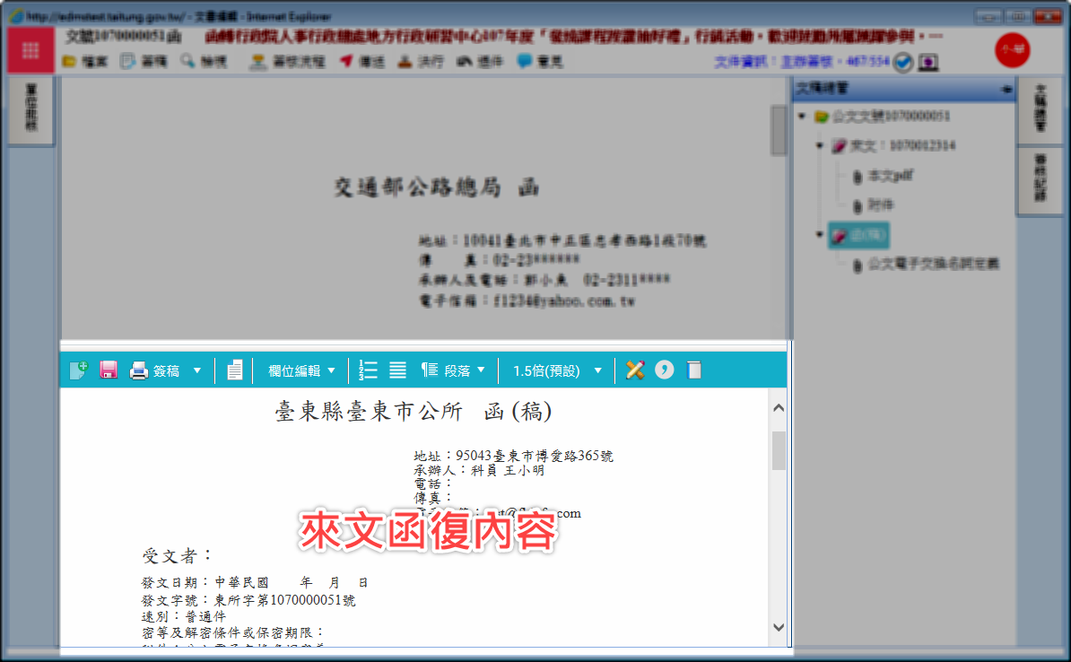
(1)
編輯區域說明

Slide 22
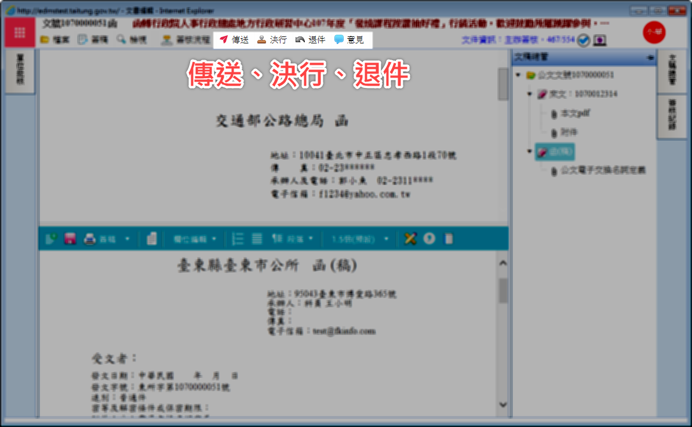
(1)
編輯區域說明

Slide 23
(2)
公文批核

Slide 24
(2)
公文批核

Slide 25
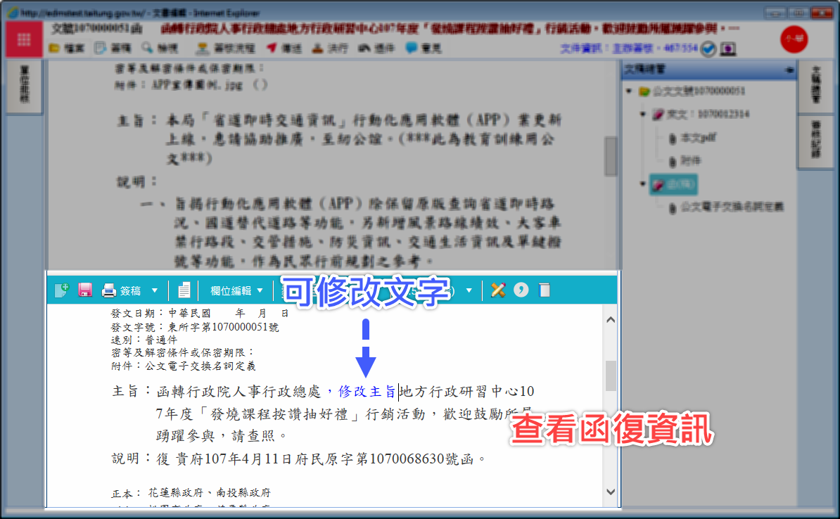
(2)
公文批核

Slide 26
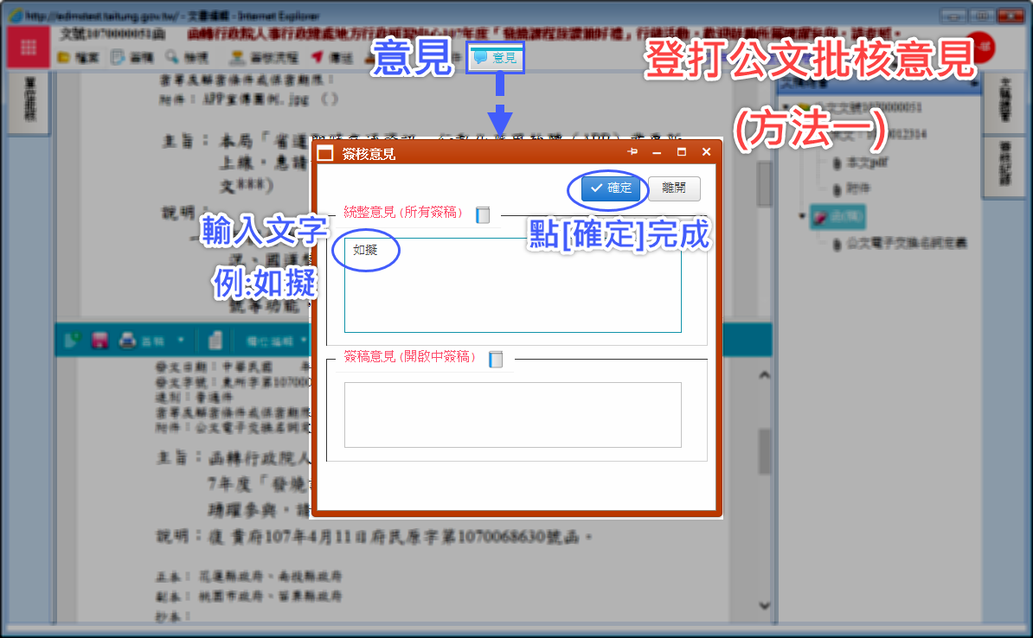
(2)
公文批核

Slide 27
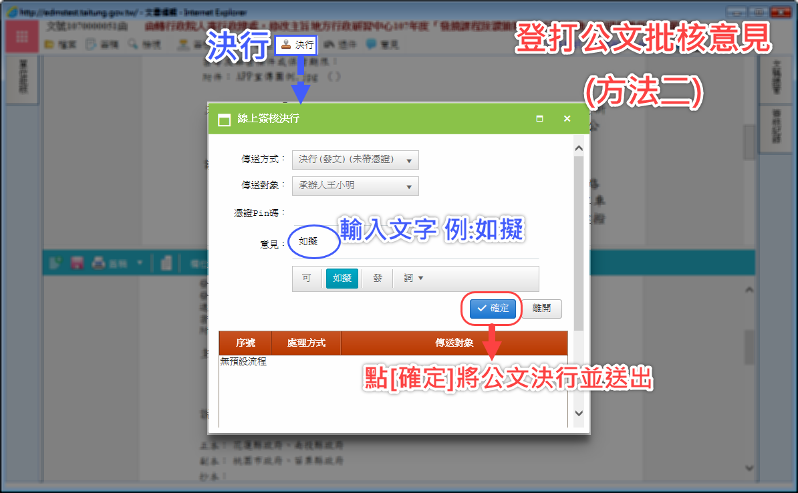
(2)
公文批核

Slide 28
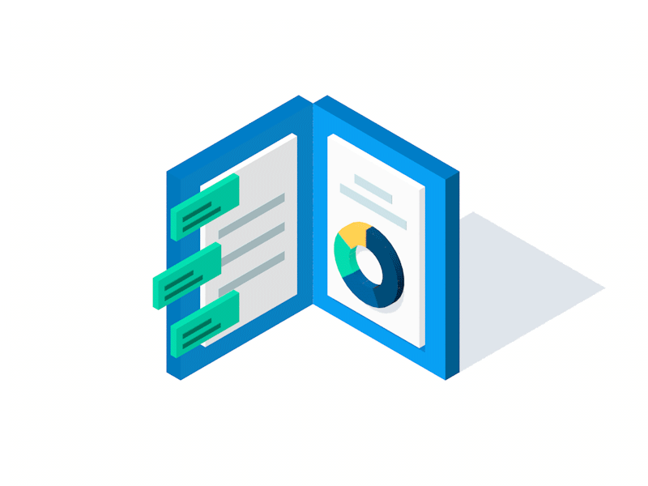
公文批核系統示範

Slide 29
主管批核作業
ODIS.HL.GOV.TW
3
表單批核處理 Page.10
4
分文請示處理 Page.11

Slide 30
公文製作-個人設定
ODIS.HL.GOV.TW
1.個人喜好設定
2.詞庫設定

Slide 31
常見問題
ODIS.HL.GOV.TW
1
已批核公文取回作業 Page.14
2
表單取回作業 Page.15
3
未帶憑證設定 Page.17
4
補簽追認作業 Page.18
5
代理人設定 Page.19

Slide 32
個人練習
練習網址：odistest.hl.gov.tw
練習帳號：qwe001
練習密碼：a123456789

Slide 33
相關操作文件－可至首頁右側【下載區】查看
網址：ODIS.HL.GOV.TW

Slide 34
問題諮詢管道
線上報修 登入系統＞主畫面＞右側
電話客服 03-822-7171(分機328、329、347、378)
service@fkinfo.com 電子郵件

Slide 35
課 程 結 束
長科系統服務股份有限公司
Future Knowledge Infomation Co.,
www.fkinfo.com

